Slide 1
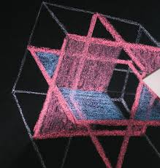
IDEJAS PĒTNIECĪBAI STEREOMETRIJĀ
A.VABULE, MADONAS VALSTS ĢIMNĀZIJA
24.10.2022.

Slide 2
Sākotnējā informācija | Pētnieciskā darbība
Plānošana un prognozēšana | Saskata un klasificē lielumus, formulē pētāmo jautājumu
 | Veido plānu
 | Sadarbojas, strādājot grupā ( pārī) Iegūst apstrādā informāciju
 | Formulē pieņēmumu/ hipotēzi
Pierādīšana | Veic pierādījumu
Rezultātu izvērtēšana | Analizē un izvērtē rezultātus, secina, prezentē darba rezultātus
Sadarbojas, strādājot grupā ( pārī)

Slide 3
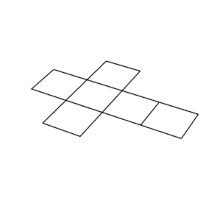
1.uzd.

Slide 4
3.7. Raksturo, salīdzina kubus, taisnstūru skaldņus, piramīdas, izmantojot terminus “virsotne”, “šķautne”, “skaldne”. • No dotiem izklājumiem veido telpisku figūru (taisnstūru skaldņu, piramīdu, cilindru, konusu) modeļus.
7.3. Raksturo taisnstūra paralēlskaldni, citus telpiskus ķermeņus,…
6.4.Raksturo telpiska ķermeņa (daudzskaldnis, piramīda, cilindrs, konuss) īpašības un elementus. • Spriež par taisnstūra paralēlskaldņa īpašībām un zīmē taisnstūra paralēlskaldņa virsmas izklājumu plaknē atbilstoši dotajiem izmēriem. • Aprēķina taisnstūra paralēlskaldņa virsmas laukumu. • Aprēķina taisnstūra paralēlskaldņa tilpumu. • Izsaka lielākas laukuma un tilpuma mērvienības mazākās, un otrādi. • Raksturo telpiska ķermeņa (sastāv no vienādiem kubiem) skatus dažādās plaknēs.
8.4. Uzzīmē cilindru, taisnu prizmu, zīmēšanai lieto arī digitālos rīkus. • Aprēķina taisnas prizmas un cilindra virsmas laukumu un tilpumu, lieto sakarības starp lielumiem nezināmo lielumu aprēķināšanai.
9.2. Aprēķina virsmas laukumu un tilpumu taisnai prizmai, kuras pamatā ir trapece…

Slide 5
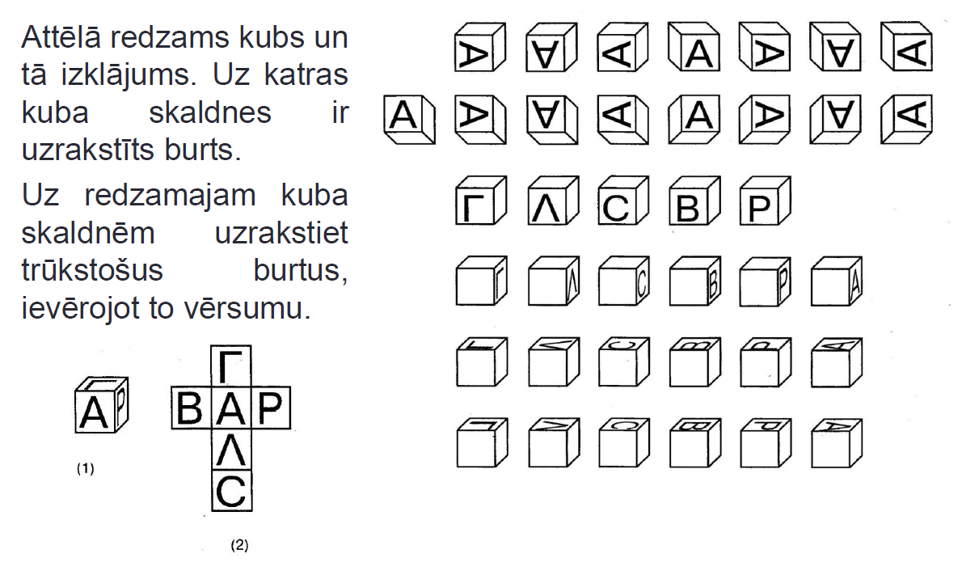
2.uzd.
6.4. Raksturo telpiska ķermeņa (sastāv no vienādiem kubiem) skatus dažādās plaknēs.

Slide 6
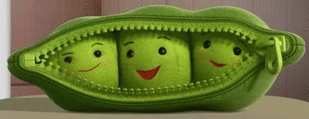
3.uzd.
8.4. Uzzīmē cilindru, taisnu prizmu, zīmēšanai lieto arī digitālos rīkus. • Aprēķina taisnas prizmas un cilindra virsmas laukumu un tilpumu, lieto sakarības starp lielumiem nezināmo lielumu aprēķināšanai.
Izpēti, cik dažāda veida fasējuma zaļos zirnīšus ( kukurūzu, pupiņas, olīves u.c.) var iegādāties kādā no Madonas tirdzniecības centriem. Pēc tam noskaidro, cik kvadrātmetru skārda nepieciešams, lai izgatavotu 1 miljonu (katra veida) konservēto zaļo zirnīšu uzglabāšanai. Uz salaidumiem pievienoti 10% materiāla.

Slide 7
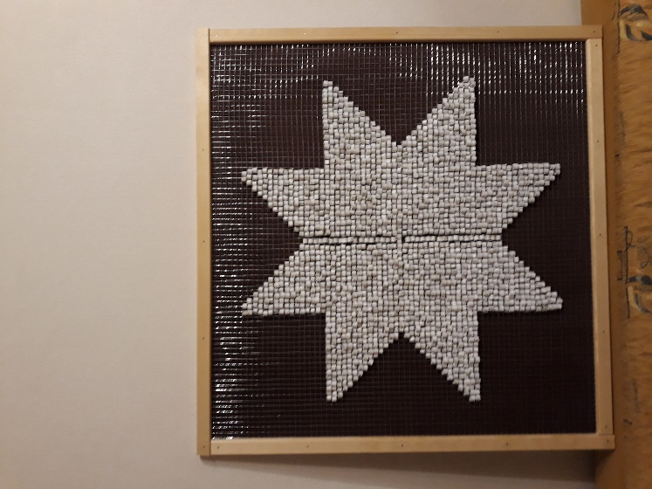
Kombinētās figūras laukums (1.daļa)

Slide 8
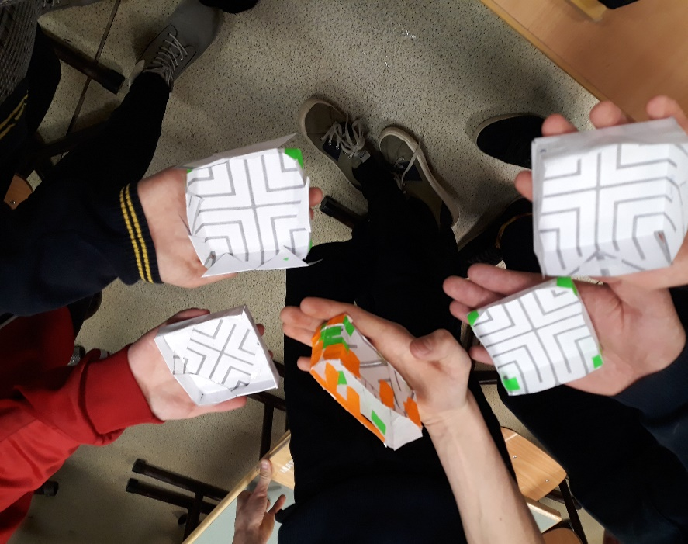
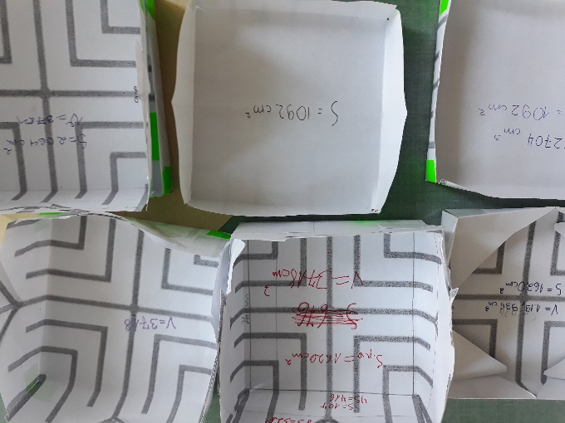
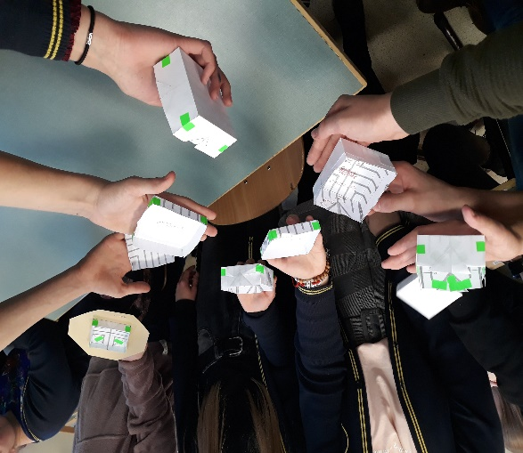
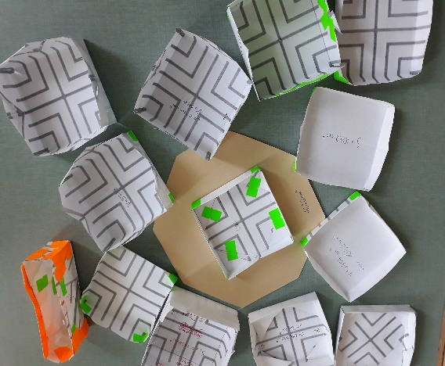
Kastītes veidošana (1.daļa)

Slide 9
Matemātikas problēmu risināšanas modelis
Atrast dažādus veidus kā var aprēķināt laukumu. Izveidot formulu šādas figūras laukuma aprēķināšanai. Būt par skolotāju klasesbiedram, atrast lielāko tilpumu kastītei, ko var pagatavot no dotās plaknes figūras
Pievienotā vērtība, radošums, skolēns var iziet “ārpus rāmjiem”, izdarīt vairāk nekā tikai atražot
Sadalīt kombinēto figūru zināmās figūrās (izdevīgi), saskatīt simetriju, pielietojot laukuma aprēķināšanas formulas, aprēķināt laukumu
Uzdevumu rēķināšana, vingrināšanās, prasmju lietošana
Saskatīt dekorā taisnleņķa trijstūrus, taisnstūrus, saskatīt vienādas figūras. Izveidot sadalījumu figūrās
Pamatjēdzieni, konceptu izpratne uz kā viss būvējas

Slide 10
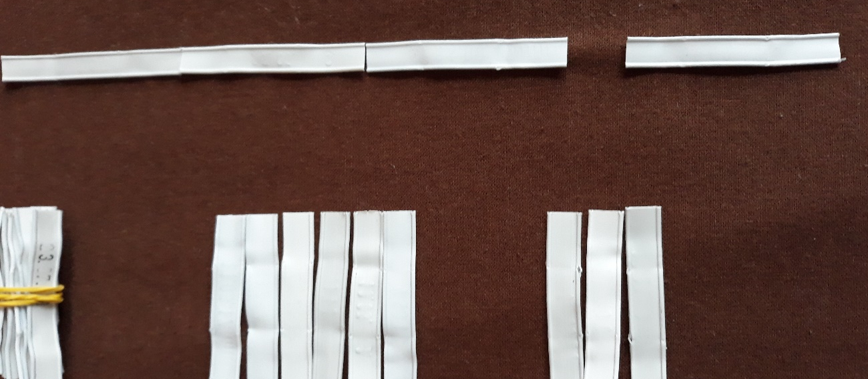
Cilindra tilpumu salīdzināšana (2.daļa)
1928 gab.
0,7cm
5 cm

Slide 11
Cilindra tilpumu salīdzināšana (2.daļa)
1.varianta a gadījums | 1.varianta b gadījums
0,7 cm x 9640 cm | 9640 cm x 0,7 cm
r = 1535,03 cm | r = 0,11 cm
V₁ = 5179184,99 cm³ | V₂ = 366,26 cm³
2.varianta a gadījums | 2. varianta b gadījums
5 cm x 1349,6 cm | 1349,6 cm x 0,7 cm
r = 214,9 cm | r = 0,8 cm
V₃ = 725057,56 cm³ | V₄ = 2712,16 cm³

Slide 12
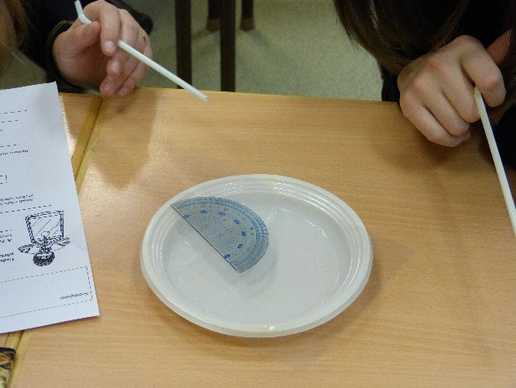
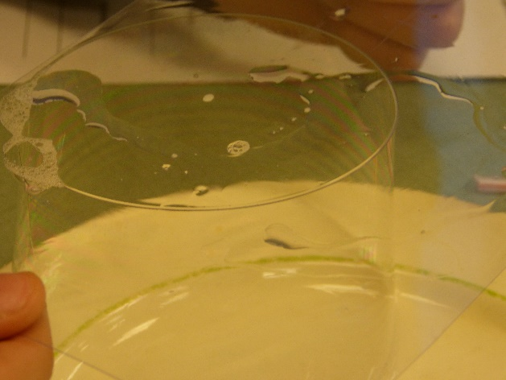
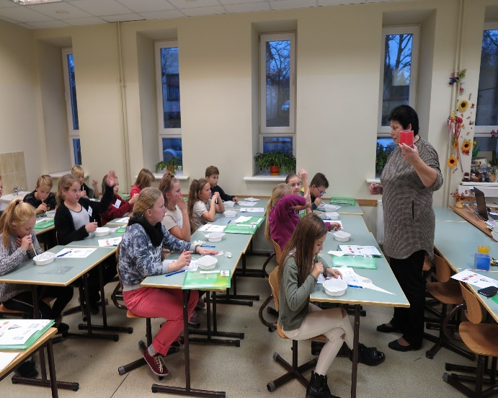
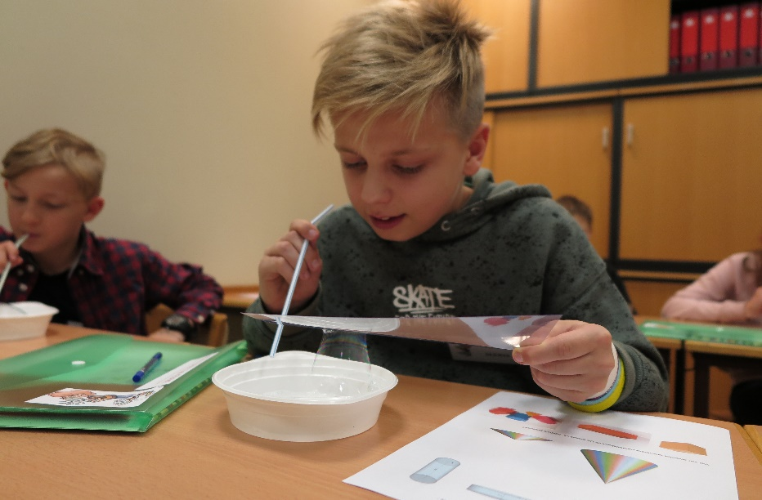
Burbuļu stereometrija (3. daļa)

Slide 13
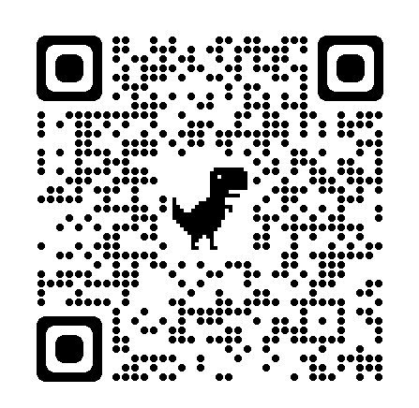
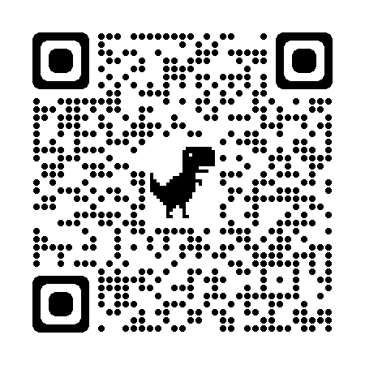
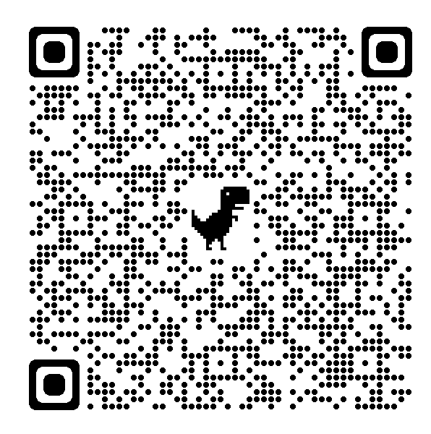
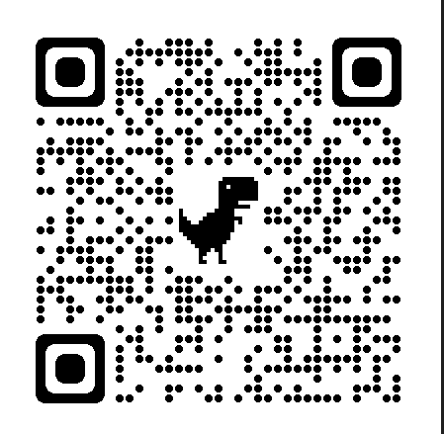
Pasaki man, un es aizmirsīšu. Iemāci man, un es atcerēšos. Iesaisti mani, un es iemācīšos.
/B. Franklins/

Slide 14
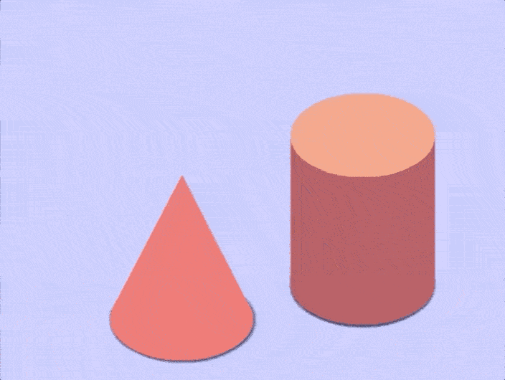
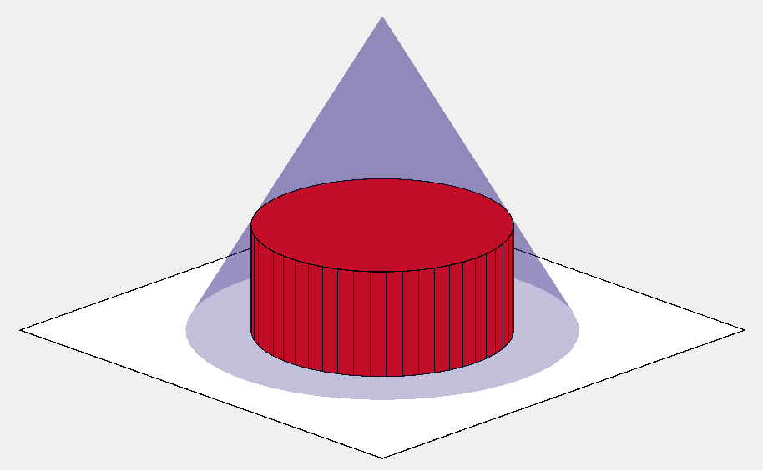
PALDIES PAR UZMANĪBU!

